Slide 1


LABORATÓRIO DE APLICAÇÕES DE LINGUAGEM DE PROGRAMAÇÃO ORIENTADA A OBJETO
03
Prof. Marcos Antonio

Slide 2
TRATAMENTO DE EVENTO
Exercício 03_1
Analisar Exemplo07

Slide 3
TRATAMENTO DE EVENTO
Exercício 03_1
Desenvolver uma classe (somente com o menu) para controlar os carros de uma locadora.
Cada carro possui: (String) placa , marca e modelo, (double) preço e valor de locação.
A alocação do carro possui: (int) dias de locação e (double) valor total do aluguel.
Um menu deve ter as operações:
1. Carros: Cadastrar, Alterar e Excluir os carros;
2. Locação: Incluir, Alterar, Excluir, Consultar e Finalizar;
3. Consultar: Cliente com carro locado, Carros locados (com diárias e valor da locação), montante de locação;
4. Calcular: Valor de Locação, Valor da multa por atraso (15% do valor da locação por dia);

Slide 4
TRATAMENTO DE EVENTO
Exercício 03_1
O valor total da locação será o valor de locação X os dias da locação. O valor da multa por atraso será dias de atrase X valor da locação + 15% do total..
A classe deve ter vetores oara cadastramento dos carros e das Locações. valor de locação (Exercício03_2).

Slide 5
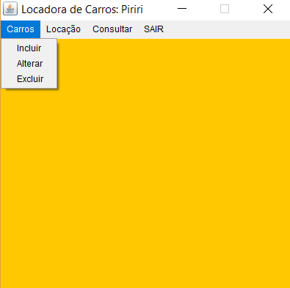
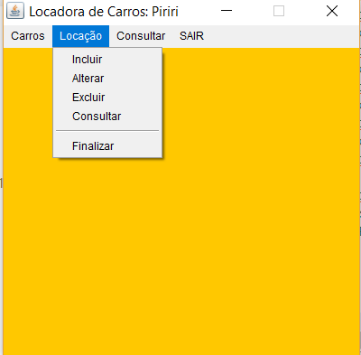
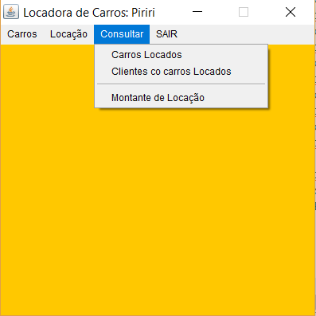
TRATAMENTO DE EVENTO
Exercício 03_1 - Sugestão

Slide 6
TRATAMENTO DE EVENTO
Exercício 03_1
RESPOSTA
DO
EXERCÍCIO03_1

Slide 7
TRATAMENTO DE EVENTO
Exercício 03_1
import javax.swing.JOptionPane;
import java.awt.*;
import java.awt.event.*;
public class Exercicio03_1 extends Frame implements ActionListener
{
MenuBar bMenu;
Menu menu1, menu2, menu3;
MenuItem m1,m2,m3,m4,m5,m6,m7,m8,
m9,m10, m11,m12;
DAR NOME
AOS
COMPONENTES
ITENS DO
MENU
SUB-ITENS
DOS ÍTENS

Slide 8
TRATAMENTO DE EVENTO
Exercício 03_1
MÉTODO
CONSTRUTOR
public Exercicio03_1()
{
setTitle("Exercicio com utilização de Menu");
setResizable(false);
setSize(600,500);
setLocation(400,250);
setBackground(Color.yellow);
setLayout(null);
CRIAÇÃO
DO
FRAME

Slide 9
TRATAMENTO DE EVENTO
Exercício 03_1
CRIAÃO
DOS SUB-TENS
DO ITEM1
menu1 = new Menu("Cadastrar");
m1 = new MenuItem("Curso");
m1.addActionListener(this);
m2 = new MenuItem("Disciplina");
m2.addActionListener(this);
m3 = new MenuItem("Aluno");
m3.addActionListener(this);
m4 = new MenuItem("Professor");
m4.addActionListener(this);
menu1.add(m1);
menu1.add(m2);
menu1.add(m3);
menu1.add(m4);
COLOCAÇÃO
DOS SUB-ITENS
NO ÍTEM1

Slide 10
TRATAMENTO DE EVENTO
Exercício 03_1
CRIAÃO
DOS SUB-TENS
DO ÍTEM2
menu2 = new Menu("Mostrar");
m5 = new MenuItem("Cursos");
m5.addActionListener(this);
m6 = new MenuItem("Disciplinas");
m6.addActionListener(this);
m7 = new MenuItem("Aluno");
m7.addActionListener(this);
m8 = new MenuItem("Professores");
m8.addActionListener(this);
m9 = new MenuItem("Cursos/Professores");
m9.addActionListener(this);

Slide 11
TRATAMENTO DE EVENTO
Exercício 03_1
CRIAÃO
DOS SUB-TENS
DO ÍTEM2
m10 = new MenuItem("Cursos/Disciplinas");
m10.addActionListener(this);
m11 = new MenuItem("Professores/Disciplinas");
m11.addActionListener(this);
menu2.add(m5);
menu2.add(m6);
menu2.add(m7);
menu2.add(m8);
menu2.addSeparator();
menu2.add(m9);
menu2.add(m10);
menu2.add(m11);
COLOCAÇÃO
DOS SUB-ITENS
NO ÍTEM2
LINHA
SEPARADORA

Slide 12
TRATAMENTO DE EVENTO
Exercício 03_1
CRIAÃO
DOS SUB-TENS
DO ÍTEM3
menu3 = new Menu("SAIR");
m12 = new MenuItem("SAIR");
m12.addActionListener(this);
menu3.add(m12);
bMenu = new MenuBar();
bMenu.add(menu1);
bMenu.add(menu2);
bMenu.add(menu3);
setMenuBar(bMenu);
COLOCAÇÃO
DOS ITENS
NA BARRA
COLOCAÇÃO
DA BARRA DE MENU NO FRAME

Slide 13
INSTANCIA A
PRÓPRIA CLASSE
PARA EXECUTAR O
CONSTRUTOR
TRATAMENTO DE EVENTO
Exercício 03_1
public static void main (String arg[])
{
new Exercicio03_1().setVisible(true);
}
public boolean handleEvent(Event e)
{
if (e.id == Event.WINDOW_DESTROY)
System.exit(0);
return (super.handleEvent(e));
}
MÉTODO QUE PERMITE
FECHAR O FRAME NO X

Slide 14
TRATAMENTO DE EVENTO
Exercício 03_1
MÉTODO
INTRNO OUVIDOR
public void actionPerformed(ActionEvent e)
{
String evento="";
if( e.getSource() == m12)
System.exit(0);
else
{
if( e.getSource() == m1 )
{
evento = "Cadastrar Curso";
}
else if( e.getSource() == m2 )
evento = "Cadastrar Professor";
TESTA SE O
SUB-ITEM FOI
CLICADO

Slide 15
TRATAMENTO DE EVENTO
Exercícios
FAZER,
COMO AULA
PRÁTICA,
OS EXRCÍCIOS
03_2 e Proj01

Slide 16
TRATAMENTO DE EVENTO
Exercício 03_2
Utilizar o menu criado no exercicio03_1, criando os vetores (no método de tratamento dos eventos):
Tipo Vetor Nome Para
String) Matriz(10,3) carro placa , marca e modelo
double Matriz(10,2) valores preço e valor de locação
String Matriz(10,4) locaçao cliente, placa,
dias de locação e valor
total do aluguel.

Slide 17
TRATAMENTO DE EVENTO
Exercício 03_2
As açõe do menu devem fazer:
Cadastrar - Incluir: criar um frame –
Exercicio03_2car (conforme anexo
no final), que entre os dados para
os vetores carro e valores..
outros: mostrar pelo JOptionPane que foi
acionado.
Locação - Incluir: criar um frame Exercicio03_2loc
(conforme anexo no final), que
entre os dados para o vetor
locação.
outros: mostrar pelo JOptionPane que foi
acionado.

Slide 18
TRATAMENTO DE EVENTO
Exercício 03_2
As açõe do menu devem fazer:
Consultar – Carros Locados: criar um frame
Exercicio03_2con (conforme
anexo no final), que mostr os
ccarros locados.
outros: mostrar pelo JOptionPane que foi
acionado.

Slide 19
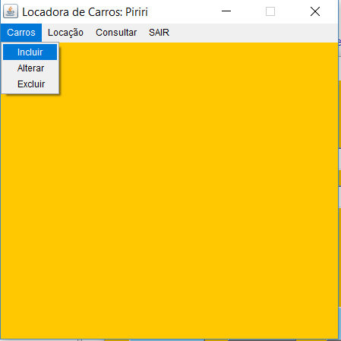
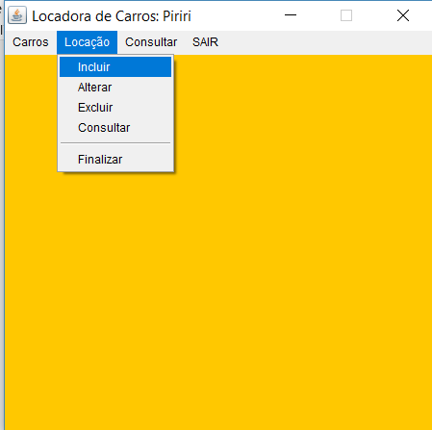
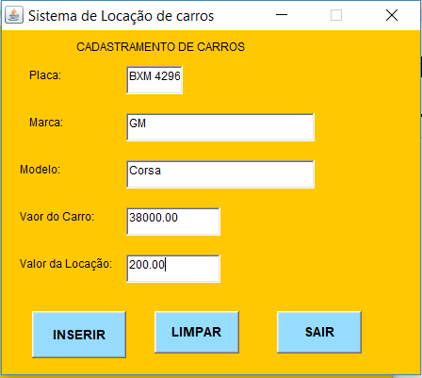
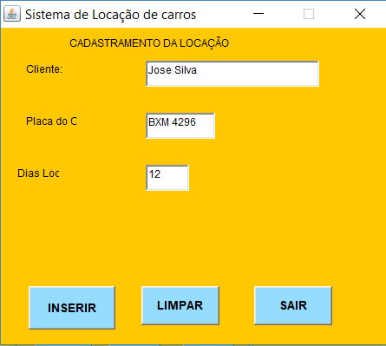
TRATAMENTO DE EVENTO
Exercício 03_2 - Sugestão

Slide 20
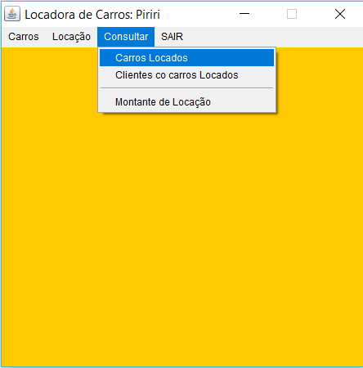
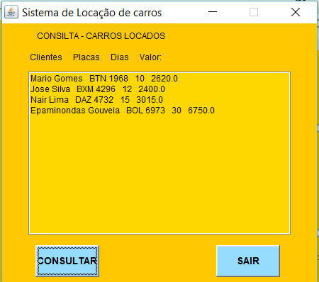
TRATAMENTO DE EVENTO
Exercício 03_2 - Sugestão

Slide 21
TRATAMENTO DE EVENTO
Exercício 03_3
Criar um menu com os itens:
Cadastrar: Curso, Disciplina, Aluno,
Professor
Mostrar: Curso, Disciplina, Aluno, Professor
Cursos/Professores,
Cursos/Disciplinas,
Professores/Disciplinas
Aluno/Disciplina
SAIR: SAIR: Encerra o aplicativo.

Slide 22
TRATAMENTO DE EVENTO
Exercício 03_3
Não deve ter botão de sair, saindo pelo X ou pela
entrada SAIR do menu.
Quando for clicado em qualquer das outras
entradas, mostrar qual foi (como no Exermplo07).

Slide 23
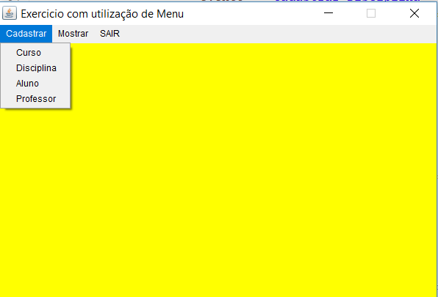
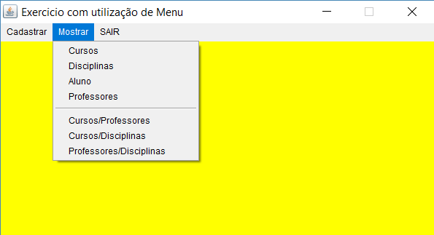
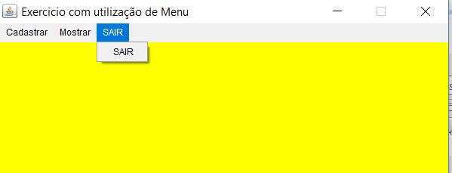
TRATAMENTO DE EVENTO
Exercício 03_3

